Slide 1
Plan de actividad física y hábitos saludables
Proyectos de alimentación
Programa formativo profesorado 2023
Ana Mª Martínez Lorente

Slide 2

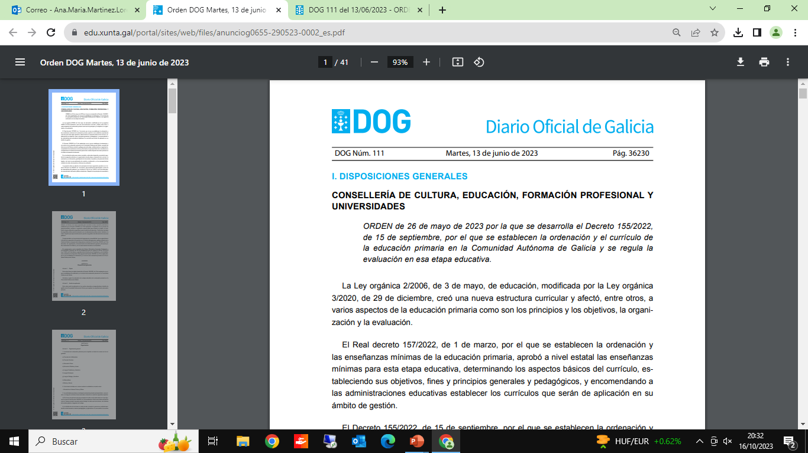
Plan de actividad física y hábitos saludables
Artículo 11. Planes educativos
Los centros docentes deberán incluir dentro de su proyecto educativo y funcional un plan de lectura, un plan de biblioteca, un plan digital y un plan de actividades físicas y hábitos saludables. (art. 33, 34 y 35).
Están orientados a reforzar y complementar el aprendizaje curricular del alumnado y el desarrollo de las competencias clave
Notes:
El Decreto 155/2022 establece la ordenación y el currículo de la Educación Infantil, Primaria, Secundaria y Bachillerato en la Comunidad Autónoma de Galicia. La Orden del 23 de mayo de 2023, desarrolla y concreta la regulación de aspectos referidos a la organización de estas etapas, el desarrollo del curriculo, la evaluación y la información de las familias, así como los procedimientos de revisión, reclamación y correspondientes modelos de actas, informes, etc.

Slide 3
Plan de actividad física y hábitos saludables
Artículo 15. El plan de actividades físicas y hábitos saludables.
Tendrá por finalidad la práctica diaria de deporte, de ejercicio físico y actividad física durante la jornada escolar y la promoción de una vida activa, saludable y autónoma, e incluirá, como mínimo, los siguientes elementos:
Introducción (Contextualización y justificación)
Análisis del contexto (situación de partida)
Objetivos (indicadores)
Procedimiento de seguimiento, evaluación y modificación del plan y, en su caso, de difusión.
Únicos para cada centro docente.
A partir de un diagnóstico de situación.
Están orientados a reforzar y complementar el aprendizaje curricular del alumnado y el desarrollo de las competencias clave.

Slide 4
Proyecto educativo de alimentación saludable: Evaluar publicidad de alimentos en una semana de 7 a 8 de la tarde en la cadena X de TV
Introducción | Centrar el tema de mi proyecto educativo.
Análisis del contexto | Contar dónde estamos, cual es la realidad y comunidad de nuestros alumnos, cómo podemos identificar oportunidades, nexos, con quién podemos contactar, que se podría hacer con el centro de salud, en el ámbito municipal…
Objetivos | Identificarlos y definirlos correctamente, con posibilidades reales de alcanzarlos. Limitados
Metodología | Describir modelo educativo Comunicativa, inclusiva, activa y participativa Mediante la resolución de problemas en contextos de la vida real. Con actividades de aprendizaje que permitan avanzar en más de una competencia al mismo tiempo. Establecer orden, prioridades, organización, reparto de tareas, grupos de trabajo para diferentes aspectos.

Slide 5
Proyecto educativo de alimentación saludable: Evaluar publicidad de alimentos en una semana de 7 a 8 de la tarde en la cadena X de TV
Temporalización | Al menos por trimestre. Con descripción de las tareas en cada hito temporal. Alumnado y docentes.
Seguimiento | Grado de cumplimiento respecto a lo planificado, justificación de las actividades redireccionadas, propuestas de mejora. ¿Cómo voy a hacerlo?. Reuniones periódicas, con el alumnado, facilitándole soporte y apoyo…
Evaluación Indicadores | Global: Grado de adquisición de competencias clave y logro de los objetivos Continua: Proceso y dificultades del aprendizaje del alumnado Formativa: Aplicar la información anterior para reorientar, ajustar y mejorar. ¿Cómo se va a hacer esa evaluación? Evaluación inicial, media y final. ¿Cuantitativa y cualitativa? ¿Identificación de indicadores?. Principales hitos (proceso) y productos. ¿Espero resultados?

Slide 6
Proyecto educativo de alimentación saludable: Evaluar publicidad de alimentos en una semana de 7 a 8 de la tarde en la cadena X de TV
Modificación /reorientación | Con objetivo de ajustar el proceso de aprendizaje, adaptándolo a las características personales de cada alumno. Registro de actividades y acciones nuevas, anuladas y modificadas.
Difusión | Desde el centro a toda la comunidad educativa, a las familias y al alumnado. También a la red comunitaria y municipal, prestando atención a otros canales como la radio local, publicaciones…
Responsables | Nominar a las personas coordinadoras, tutoras, profesorado de apoyo. Conviene registrar tareas de cada una y los cambios a medida que se avanza en el proyecto.

Slide 7
1. Introducción:
Centrar el tema de mi proyecto educativo. Breve resumen del plan en el centro y una justificación del mismo.
NO: Acabar con la paz en el mundo
SÍ: La OMS ha identificado la publicidad de alimentos y bebidas como uno de los factores determinantes de la obesidad infantil. Nuestra propuesta es evaluar las estrategias de publicidad de ciertos productos alimenticios en cuanto a contenido nutricional y compararlas con las recomendaciones actuales de alimentación y salud.
DIANA
Obesidad infantil
Hábitos saludables
Hábitos alimentación
Publicidad de alimentos y bebidas

Slide 8
2. Análisis del contexto:
Recogerá, como mínimo, la situación de partida en el centro en relación con el patrón alimentario. Es deseable que se aporte información sobre la práctica diaria de deporte y de ejercicio físico y actividad física, los hábitos de vida saludable, la higiene personal y el descanso.
NO: El alumnado cada vez come peor. Vamos a intentar que tomen más fruta.
SI: Nuestra hipótesis es que el alumnado es más vulnerable a ciertas estrategias publicitarias. Nos proponemos que desarrollen un espíritu crítico frente a los reclamos publicitarios y puedan analizar si esa oferta alimentaria es de calidad.
Frutas y verduras
Pescados
Publicidad de alimentos y bebidas
Etiquetado nutricional

Slide 9
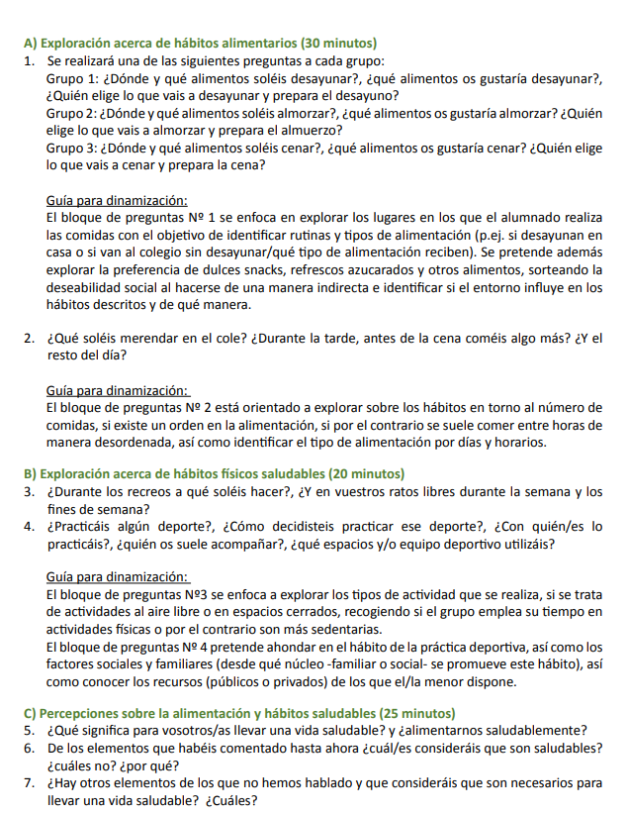


2. Análisis del contexto, recogerá, como mínimo, la situación de partida en el centro…
Escolares de 1º y 2º ESO
4 centros en 4 municipios diferentes.
Objetivos
Conocer las percepciones en alimentación saludable.
Identificar y analizar los factores determinantes, barreras y elementos facilitadores que determinan las prácticas alimentarias y hábitos de vida saludable de los escolares de 12 a 14 años.
Comprender la perspectiva y emociones de la población objeto de estudio, para garantizar su participación en el diseño de políticas públicas encaminadas a combatir el problema de la obesidad en este grupo.

Slide 10
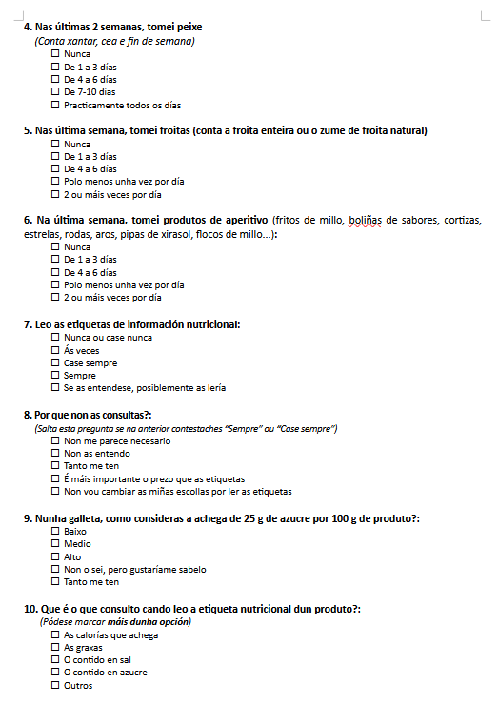
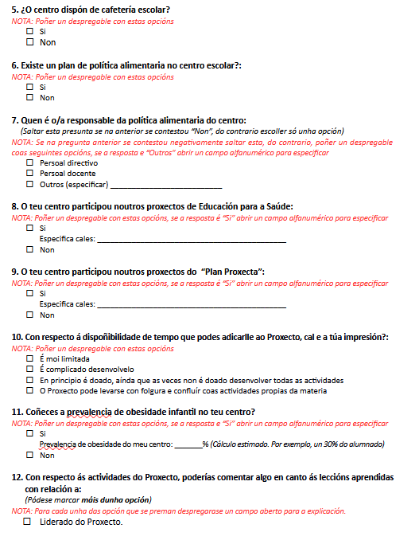

Slide 11
3. Objetivos.
Identificarlos correctamente. Reales, con posibilidad de alcanzarlos
NO: Bajar la prevalencia de obesidad infantil, mejorar hábitos, interpretar etiquetas, analizar publicidad, mejorar oferta alimentaria en el hogar….
SI:
Identificar los criterios nutricionales básicos para evaluar la oferta alimentaria.
Identificar prácticas y estrategias comerciales que inducen confusión, o que son engañosas
Interpretar correctamente el etiquetado nutricional de los alimentos.

Slide 12
4. Metodología: Procedimiento de seguimiento, evaluación modificación y, difusión. ¿Cómo?
Describir modelo educativo.
Establecer orden, prioridades, organización, reparto de tareas, grupos de trabajo para diferentes aspectos.
No: Limitarse a “Será activa y participativa”
Si:
Organizaremos por grupos de 8. Cada grupo trabajará uno de los 3 objetivos.
El alumnado establecerá pautas, propondrá actividades, asignará tareas…
De cada grupo se nombrará un coordinador, interlocutor…
Se convocarán reuniones periódicas con los docentes coordinadores….
Cada 15 días se hará seguimiento de la marcha del proyecto: avances, modificaciones…
De las 9 actividades principales, 2 se han anulado, 2 se han modificado y se han introducido 2 nuevas….

Slide 13
5. Temporalización:
Cuanto más ajustado, mejor.
No: Las actividades se planificarán por trimestre
Si:
ESO. Para el 1º-2º trimestre:
Información
Organización
Formación
Enfoque con alumnado
Docentes
              Organizarse en grupos
              Trabajo de campo
              Registro de datos
              Operar y manejar conceptos estadísticos
              Diseño y organización de posibles resultados
Alumnado

Slide 14
5. Temporalización:
ESO: 2º-3º trimestre
Trabajo de campo
Registro de datos
Operar y manejar conceptos estadísticos
Obtención de resultados
Comunicación de resultados y propuestas de mejora. Oratoria
Alumnado

Slide 15
6. Evaluación e indicadores:
¡Imprescindible!
No: El proyecto funcionó muy bien. Aprendieron mucho y participaron activamente.
Si:
Evaluación inicial: Encuesta inicial
Evaluación media: Proceso
Evaluación final: Encuesta final.
Principales productos, hitos y resultados
¿Cuantitativa y cualitativa?
Identificación de indicadores:
% de alumnado que sabe interpretar correctamente una etiqueta.
% alumnado que puede analizar una determinada oferta en función de su composición nutricional.
% alumnado que es capaz de identificar prácticas y estrategias comerciales que inducen confusión, o que son engañosas.

Slide 16
Proyecto para Secundaria
Proyecto:
Evaluar publicidad de alimentos en una semana de 7 a 8 de la tarde en la cadena X de TV
Objetivos
Identificar los criterios nutricionales básicos para evaluar la oferta alimentaria.
Identificar prácticas y estrategias comerciales que inducen confusión, o que son engañosas
Interpretar correctamente el etiquetado nutricional de los alimentos.
Planificación
Informarse y formarse: Recomendaciones alimentarias y nutricionales. Composición nutricional de UPF. Etiquetado nutricional de los alimentos. Procesado de alimentos.
Elección de nutrientes clave y tipo de procesado para su análisis. Registro datos. Explotación de datos. Resultados.
Identificar prácticas y estrategias comerciales que inducen confusión, o que son engañosas.
Propuesta de mejora.

Slide 17
Ejemplo: Desarrollo competencias clave en E. Secundaria
Comunicación lingüística
Competencia matemática
Competencia plurilingüe
Competencia digital
Competencia ciudadana
Competencia emprendedora
Competencia personal y social
Competencia personal y social
Competencia en conciencia y expresión cultural

Slide 18
Competencia matemática, ciencia…
1. Composición nutricional de productos anunciados y análisis del procesamiento industrial.
2. Elaboración base de datos, aplicación de estadísticos, explotación de datos, frecuencias.
Competencia plurilingüe: Revisión y análisis de productos alimentarios más anunciados y/o consumidos en 2 estados europeos entre adolescentes.
Competencia ciudadana, personal y social. Conocimiento tipos de etiquetado, normativa.
Propuestas uso etiquetado frontal interpretativo. DAFO en mi vecindario (limitaciones en personas edad, indicaciones). Cooperativas, bancos de alimentos
Competencia en conciencia y expresión cultural. Conocimiento patrón alimentario en nuestra comunidad y entrada de productos ultraprocesados en el mercado
Competencia digital: Elaboración contenidos “saludables” e información para blog y RRSS
Comunicación lingüística: Oratoria, difusión del proyecto, comunicación de resultados, elaboración contenidos para nuestro blog, análisis estrategias comerciales
Competencia emprendedora: Propuesta mejora: diseño de actividad empresarial de venta de alimentos mínimamente procesados y su situación en el mercado

Slide 19
